Slide 1
ПРОБЛЕМА ИСТОЩЕНИЯ ПРИРОДНЫХ РЕСУРСОВ
Социально-экономическое развитие человечества во второй половине ХХ века сопровождалось и продолжает сопровождаться в начале 3-го тысячелетия истощением природных ресурсов, деградацией и загрязнением природной окружающей среды, ростом общего уровня смертности и заболеваемости населения. Тяжелая экологическая ситуация порождена системой нерационального, расточительного природопользования и является важной характеристикой и составным элементом социально-экономического, политического, духовного и культурного кризиса как в нашей стране, так и в мире в целом.

Slide 2
КЛАССИФИКАЦИЯ ПРИРОДНЫХ РЕСУРСОВ
Природные объекты и явления, которые человек использует в процессе труда, называются природными ресурсами. Все природные ресурсы делятся на две группы: исчерпаемые и неисчерпаемые.
Исчерпаемые ресурсы – это такие, объем которых с определенной степенью точности может быть установлен и ограничен, запасы которых по мере эксплуатации уменьшились до такой степени, что дальнейшая их эксплуатация грозит полным их исчезновением
Неисчерпаемые природные ресурсы подразделяются на космические, климатические и водные. Это энергия солнечной радиации, морских волн, ветра. С учетом огромной массы воздушной и водной среды планеты неисчерпаемыми считают атмосферный воздух и воду.
Водные ресурсы – водные запасы, используемые как источник водоснабжения для производственных и бытовых нужд, гидроэнергии, а также как транспортные магистрали и т.д.
Земельные ресурсы – ресурсы, используемые или предназначенные к использованию в сельском хозяйстве, под строения в населенных пунктах, под железные и шоссейные дороги, а также другие сооружения, под заповедники, парки, скверы и т.п., занятые полезными ископаемыми и др.
Лесные ресурсы – сырьевые (используемые для получения древесины), а также леса различного назначения – оздоровительные (санитарно-курортные), поле - и лесозащитные, водоохранные и др.
Минеральные ресурсы – все естественные составляющие литосферы, используемые или предназначенные к использованию в производстве продуктов и услуг как минеральное сырье в естественном виде или после подготовки, обогащения и переработки (железо, марганец, хром, свинец и др.) или источники энергии.
Энергетические ресурсы – совокупность всех видов энергии: солнца и космоса, атомно-энергетической, топливно-энергетической (в форме запасов полезных ископаемых), термальной, гидроэнергии, ветроэнергии и т.д.
Биологические ресурсы – это все живые средообразующие компоненты биосферы с заключенным в них генетическим материалом. Они являются источниками получения людьми материальных и духовных благ. К ним относятся промысловые объекты (запасы рыбы в природных и искусственных водоемах), культурные растения, домашние животные, живописные ландшафты, микроорганизмы, т.е. сюда относятся растительные ресурсы, ресурсы животного мира

Slide 3
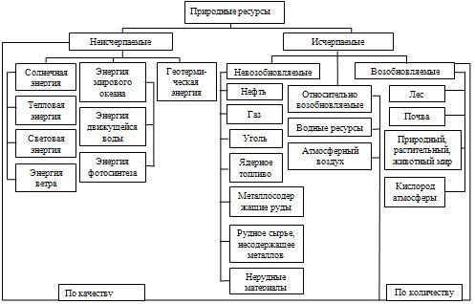
Природные ресурсы

Slide 4
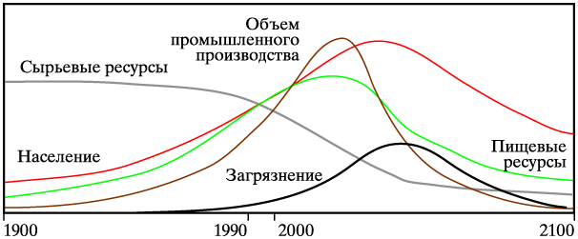
РЕЗУЛЬТАТ ПРОГНОЗА РАЗВИТИЯ ЦИВИЛИЗАЦИИ

Slide 5
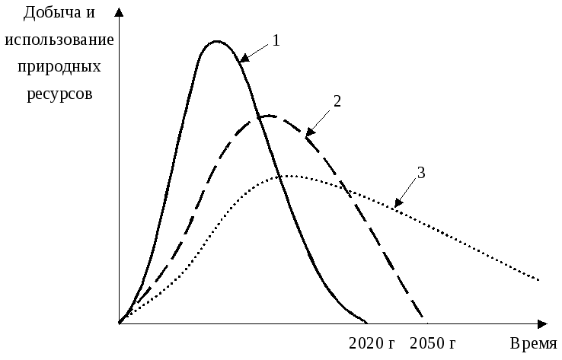

Slide 6
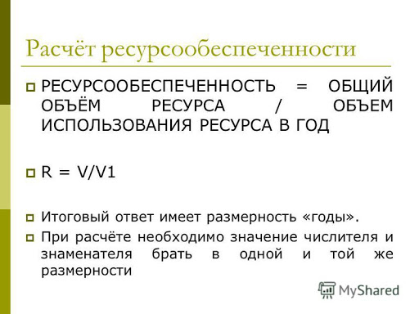
ПРИЧИНЫ ИСТОЩЕНИЯ ПРИРОДНЫХ РЕСУРСОВ
Быстрый рост населения
Научно-технический прогресс

Slide 7
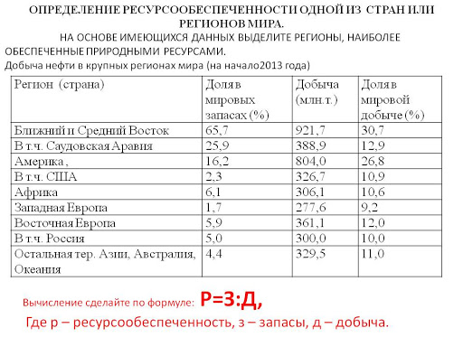

Slide 8
